Slide 1
Oficina Seguridad
Presentación Plan de Acción Proceso A02 GESTION DE LA SEGURIDAD

Slide 2
Proceso A02 GESTION DE LA SEGURIDAD
Coordinar, supervisar y controlar la seguridad física, documental y de personas bajo el concepto de seguridad militar, para mitigar riesgos sobre la unidad.

Slide 3
Actividades Realizadas
Tiempo | Actividad | Que se realizo?
Trimestral | Realizar campañas de sensibilización sobre la seguridad Física | Se realizaron campanas de seguridad física mostrando videos en las pantallas enviando boletines a los correos en power point y pdf
 | Realizar campañas y boletines de Seguridad de Personas | En conjunto con seguridad y salud en el trabajo se realizaron campanas graficas de seguridad de personas se enviaron boletines vía Correo y por medios electrónicos como whatsappEn conjunto con seguridad y salud en el trabajo se realizaron campanas graficas de seguridad de personas se enviaron boletines vía Correo y por medios electrónicos como whatsapp
Semestral | Gestionar 12 pruebas psicotecnicas de veracidad | Se gestionaron en total 15 pruebas psicotécnicas de veracidad con la central de contrainteligencia a la espera de los resultados de la misma
 | Realizar Pruebas de Vulnerabilidad | Se realizaron pruebas de vulnerabilidad tanto por entes externos como pruebas de vulnerabilidad realizadas por el departamento de seguridad
 | Realizar Revistas técnicas de seguridad física | Durante el año nos pasaron 05 revistas de seguridad física tanto a las instalaciones de la ESDEG como al cantón norte donde nos mostraban las falencias que se tenían en cuanto a seguridad física
 | Coordinar reuniones interagenciales de Seguridad | Las reuniones con los jefes de seguridad aledaños (edificios, hoteles, Policía Nacional), donde se asistió y nos mostraron algunos hechos ocurridos en las inmediaciones a la ESDEG

Slide 4
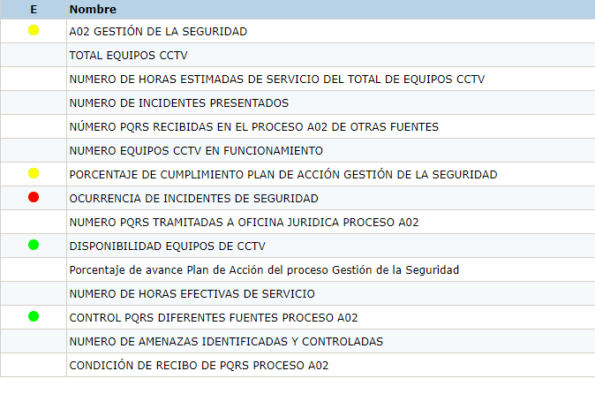
Actividades Realizadas

